Slide 1
PHÒNG GD &ĐT LONG BIÊN
TRƯỜNG TIỂU HỌC PHÚC LỢI
TOÁN 2
BÀI 57: THỰC HÀNH VÀ TRẢI NGHIỆM
ĐO ĐỘ DÀI (TIẾT 2)

Slide 2
Trò chơi Ong Về Tổ
Bắt đầu

Slide 3
Mét là đơn vị đo độ dài
Đúng
Sai

Slide 4
68m - 16m =.... m
52
53
70
61

Slide 5
16dm + 13dm = ?dm
29
49
92
47

Slide 6
Thứ hai ngày 28 tháng 3 năm 2022
TǨn
Bài 57: Thực hành và trải nghiệm đo độ dài (tiết 2)

Slide 7
YÊU CẦU CẦN ĐẠT
Biết làm thước dây. Biết cách sử dụng thước dây để đo những kích thước , khoảng cách không vượt quá số đo trên thước.
Biết cách ước lượng độ dài.

Slide 8
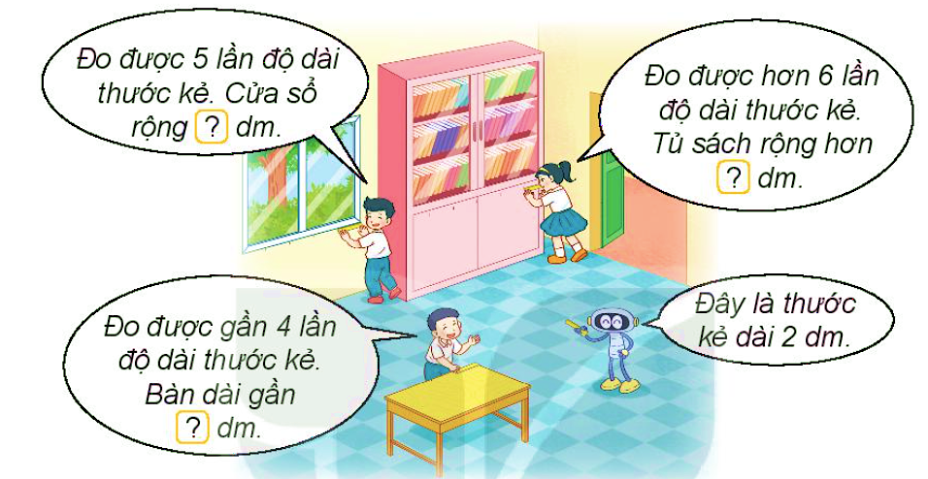
1
Số ?
Các bạn đo độ dài bằng thước kẻ 2 dm.
10
12
8
Notes:
100: 4; 200: 3; 500: 5; 1000: 2

Slide 9
b) Em hãy ước lượng độ dài của một số đồ vật theo yêu cầu rồi dùng thước kẻ đo lại. Sau đó ghi lại kết quả vào phiếu thực hành.
PHIẾU THỰC HÀNH
Yêu cầu | Ước lượng | Đo bằng thước
Đo độ dài cạnh bàn học | Khoảng dm | dm
Đo chiều cao ghế học sinh | Khoảng dm | dm
Đo bề rộng cửa sổ | Khoảng dm | dm
?
?
?
?
?
?

Slide 10
2
a) Chuẩn bị ở nhà
Tìm hiểu xem quãng đường từ nhà em đến trường dài khoảng bao nhiêu ki – lô – mét?
Mẫu: Quãng đường từ nhà Mai đến trường dài khoảng 2 km
b) Dựa vào kết quả ở câu a, hãy cho biết:
Trong nhóm em, nhà bạn nào xa trường nhất, nhà bạn nào gần trường nhất?

Slide 11
HOẠT ĐỘNG TIẾP NỐI
-Ôn lại kiến thức về cách đo độ dài
-Chuẩn bị bài sau : Luyện tập chung

